Slide 1
Организация деятельности ПМПК в условиях развития инклюзивного образования. Роль ПМПК в определении специальных образовательных условий.
ГЛАВНОЕ УПРАВЛЕНИЕ ОБРАЗОВАНИЯ МЭРИИ ГОРОДА НОВОСИБИРСКА
Муниципальное казенное учреждение дополнительного профессионального образования
«Городской центр образования и здоровья «Магистр»
И.С. Субботина, руководитель ТПМПК
Г. Новосибирска

Slide 2


Международные правовые акты
ДЕКЛАРАЦИЯ ПРАВ РЕБЁНКА (1959)
КОНВЕНЦИЯ О БОРЬБЕ С ДИСКРИМИНАЦИЕЙ В ОБЛАСТИ ОБРАЗОВАНИЯ (1960)
ДЕКЛАРАЦИЯ О ПРАВАХ УМСТВЕННООТСТАЛЫХ ЛИЦ (1971)
КОНВЕНЦИЯ ООН О ПРАВАХ РЕБЁНКА (1989)
ВСЕМИРНАЯ ДЕКЛАРАЦИЯ ОБ ОБЕСПЕЧЕНИИ ВЫЖИВАНИЯ, ЗАЩИТЫ И РАЗВИТИЯ ДЕТЕЙ (1990)
САЛАМАНСКАЯ ДЕКЛАРАЦИЯ О ПРИНЦИПАХ, ПОЛИТИКЕ И ПРАКТИЧЕСКОЙ ДЕЯТЕЛЬНОСТИ В СФЕРЕ ОБРАЗОВАНИЯ ЛИЦ С ОСОБЫМИ ПОТРЕБНОСТЯМИ (1994)
КОНВЕНЦИЯ ООН О ПРАВАХ ИНВАЛИДОВ (2006)

Slide 3
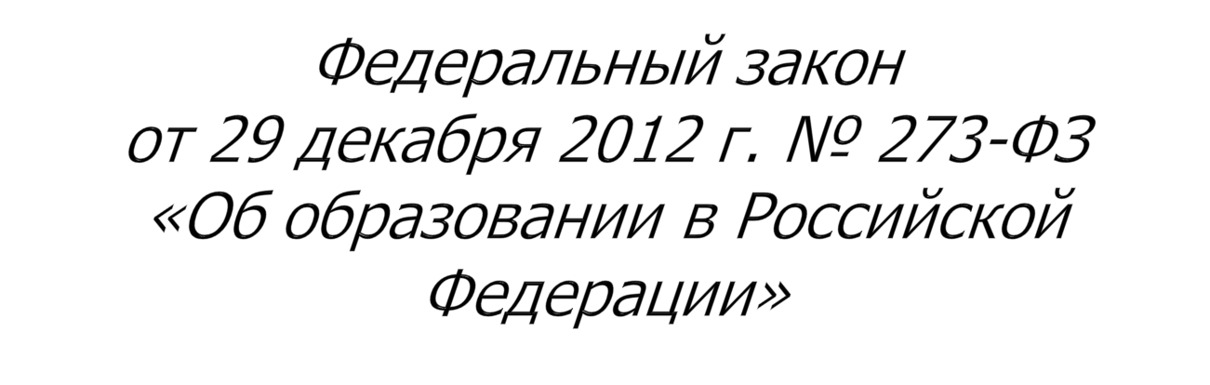


Slide 4
Обучающийся с ОВЗ – физическое лицо, имеющее недостатки в физическом и (или) психологическом развитии, подтвержденные психолого-медико-педагогической комиссией и препятствующие получению образования без создания специальных условий (п.16).
ст.2 Федерального закона
«Об образовании в РФ»

Slide 5

Специальные условия для получения образования обучающимися с ОВЗ
использование специальных образовательных программ и методов обучения и воспитания, специальных учебников, учебных пособий и дидактических материалов, специальных технических средств обучения коллективного и индивидуального пользования;
предоставление услуг ассистента (помощника), оказывающего обучающимся необходимую техническую помощь;
проведение групповых и индивидуальных коррекционных занятий;
обеспечение доступа в здания организаций, осуществляющих образовательную деятельность;
другие условия, без которых невозможно или затруднено освоение образовательных программ обучающимися с ОВЗ.
ст.79 Федерального закона
«Об образовании в РФ»

Slide 6
Получение образования обучающимися с ОВЗ может быть организовано:
совместно с другими обучающимися;
в отдельных классах, группах;
в отдельных организациях, осуществляющих образовательную деятельность.
ст.79 Федерального закона
«Об образовании в РФ»

Slide 7
Подзаконные нормативные акты:
Приказ МОиН РФ от 20.09.2013 г. № 1082 «Об утверждении положения о ПМПК».
Приказ МОиН РФ от 30.08.2013 г. № 1014 «Об утверждении Порядка организации и осуществления образовательной деятельности по основным общеобразовательным программам – программам дошкольного образования».
Приказ МОиН РФ от 30.08.2013 г. № 1015 «Об утверждении Порядка организации и осуществления образовательной деятельности по основным общеобразовательным программам – образовательным программам начального общего, основного общего и среднего общего образования».
Письмо МОиН РФ от 15 ноября 2013 г. № НТ-1139/08 «Об организации получения образования в семейной форме».

Slide 8
Подзаконные нормативные акты:
Приказ МОиН РФ от 02.09.2013 N 1035 "О признании не действующим на территории Российской Федерации письма Министерства просвещения СССР от 5 мая 1978 г. N 28-М "Об улучшении организации индивидуального обучения больных детей на дому" и утратившим силу письма Министерства народного образования РСФСР от 14 ноября 1988 г. N 17-253-6 «Об индивидуальном обучении больных детей на дому».
Порядок организации и осуществления образовательной деятельности по дополнительным образовательным программам (утвержден приказом Минобрнауки России 29 августа 2013 г. № 1008).
Приказ Минобрнауки России от 9 января 2014 года № 2 "Об утверждении Порядка применения организациями, осуществляющими образовательную деятельность, электронного обучения, дистанционных образовательных технологий при реализации образовательных программ".

Slide 9
Подзаконные нормативные акты:
Приказ Минобрнауки России от 19 декабря 2014 г. № 1598 "Об утверждении федерального государственного образовательного стандарта начального общего образования обучающихся с ограниченными возможностями здоровья".
Приказ Минобрнауки России от 19 декабря 2014 г. № 1599 "Об утверждении федерального государственного образовательного стандарта образования обучающихся с умственной отсталостью (интеллектуальными нарушениями)".
Приказ Минобрнауки России от 9 ноября 2015 г. № 1309 "Об утверждении Порядка обеспечения условий доступности для инвалидов объектов и предоставляемых услуг в сфере образования, а также оказания им при этом необходимой помощи".

Slide 10
Численность детского населения города Новосибирска на 01.01.2015 г. | 265220
Количество обучающихся с ОВЗ | более 14000
Количество детей-инвалидов | 3812
Количество детей-сирот и детей, оставшихся без попечения родителей | 3432

Slide 11

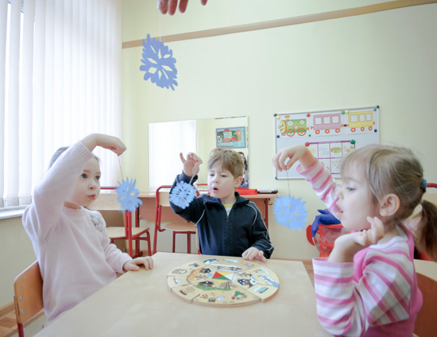
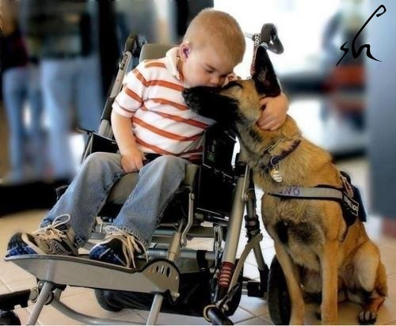

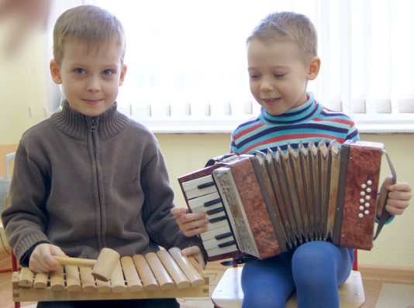
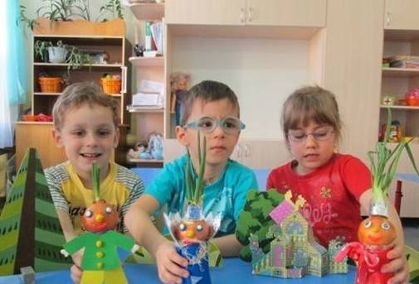
ПМПК - ключевое звено психолого-педагогической и медико-социальной помощи детям с ограниченными возможностями здоровья и их семьям.

Slide 12

Цель деятельности ПМПК - своевременное выявление детей с ОВЗ, проведение их комплексного обследования и подготовка рекомендаций по созданию специальных образовательных условий.

Slide 13
Основные направления деятельности ПМПК:
проведение обследования детей в возрасте от 0 до 18 лет в целях своевременного выявления особенностей в физическом/психическом развитии и (или) отклонений в поведении детей;
подготовка по результатам обследования рекомендаций по оказанию детям психолого-медико-педагогической помощи и организации их обучения и воспитания, подтверждение, уточнение или изменение ранее данных комиссией рекомендаций;
оказание федеральным учреждениям МСЭ содействия в разработке ИПР ребенка-инвалида в части получения образования;
оказание консультативной помощи родителям (законным представителям) детей, работникам образовательных организаций, организаций, осуществляющих социальное обслуживание, медицинских организаций, других организаций по вопросам воспитания, обучения и коррекции нарушений развития детей с ОВЗ/девиантным (общественно опасным) поведением;
участие в организации информационно-просветительской работы с участниками образовательного процесса в области предупреждения и коррекции недостатков в физическом и (или) психическом развитии и (или) отклонений в поведении детей, формирование толерантного отношения к детям с ОВЗ.
Notes:
13

Slide 14


Деятельность ПМПК направлена на подтверждение права конкретного ребёнка на особую заботу со стороны общества и государства.

Slide 15

Заключение ПМПК ребенка с ОВЗ, индивидуальная программа реабилитации ребенка-инвалида для родителей (законных представителей) носят заявительный характер.

Slide 16
Представленное в образовательную организацию заключение ПМПК и/или ИПР является основанием для создания органами исполнительной власти субъектов Российской Федерации, осуществляющими государственное управление в сфере образования, и/или органами местного самоуправления, осуществляющими управление в сфере образования, образовательными организациями, иными органами и организациями в соответствии с их компетенцией условий для обучения и воспитания детей.

Slide 17
Организационная модель деятельности ТПМПК г. Новосибирска
ТПМПК
г. Новосибирска
ТПМПК МКУ ДПО «ГЦОиЗ «Магистр»
ТПМПК на базе С(К)Ш
г. Новосибирска
Подкомиссии ТПМПК на базе ДОО
г. Новосибирска

Slide 18
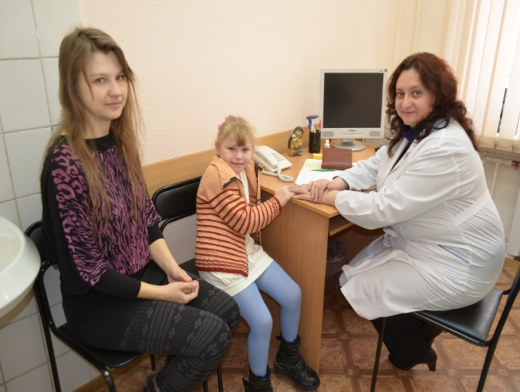
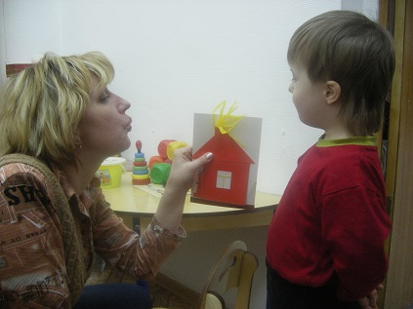
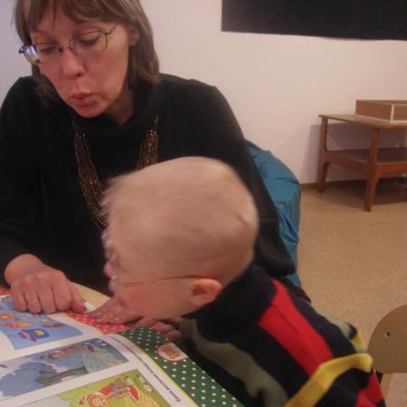
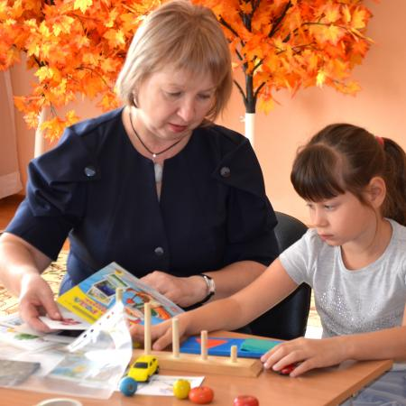
В основной состав ТПМПК входят: врач-невролог, учитель-дефектолог, клинический и специальный психологи, учитель-логопед, секретарь, руководитель.

Slide 19
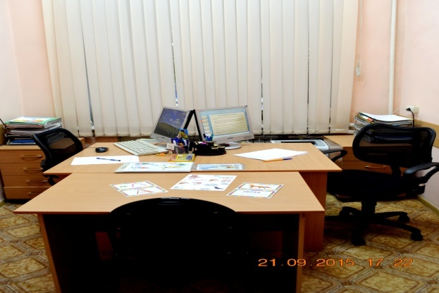

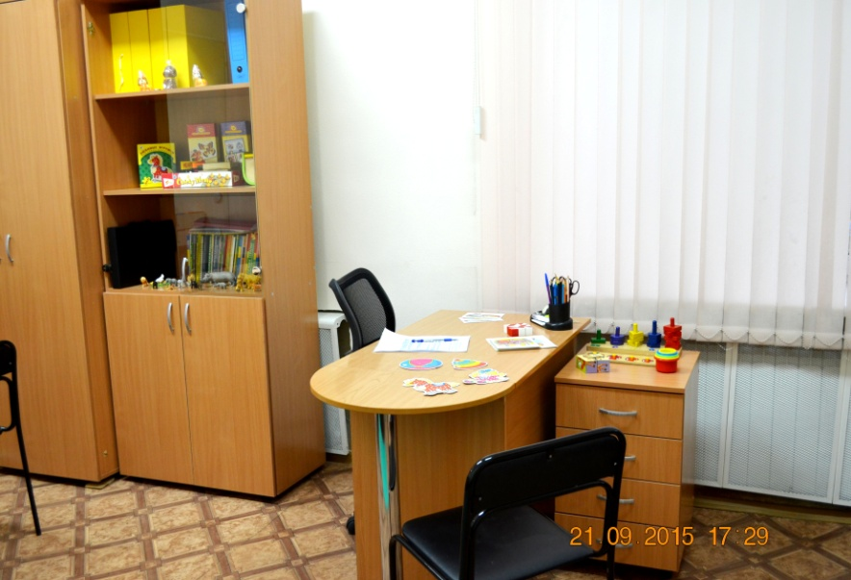
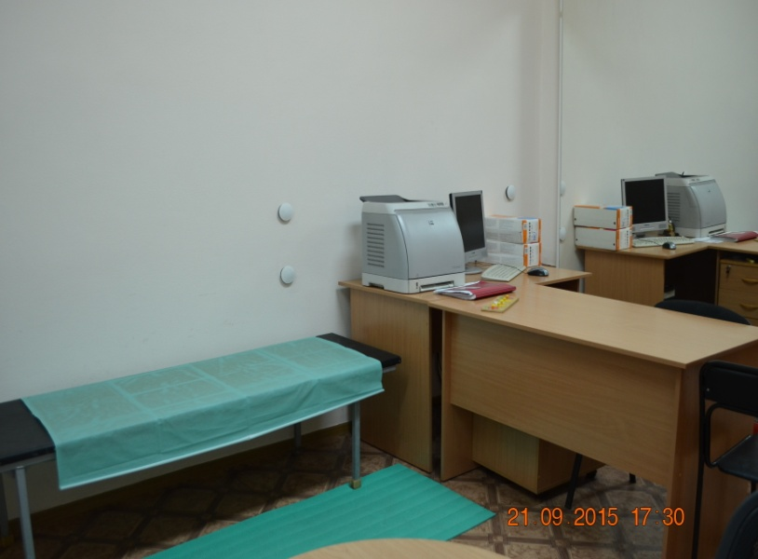
Кабинеты специалистов ТПМПК

Slide 20
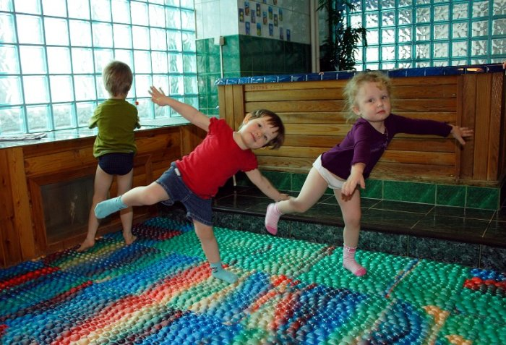
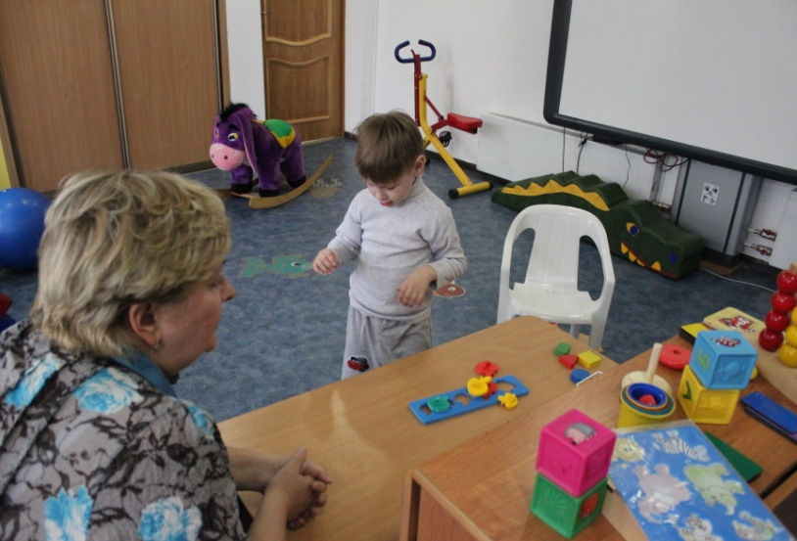
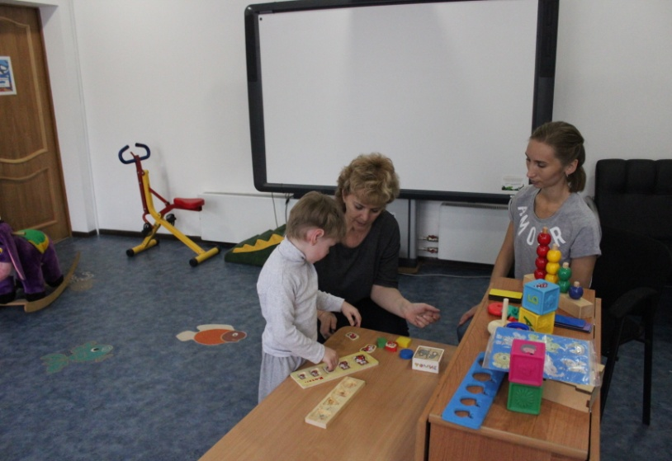
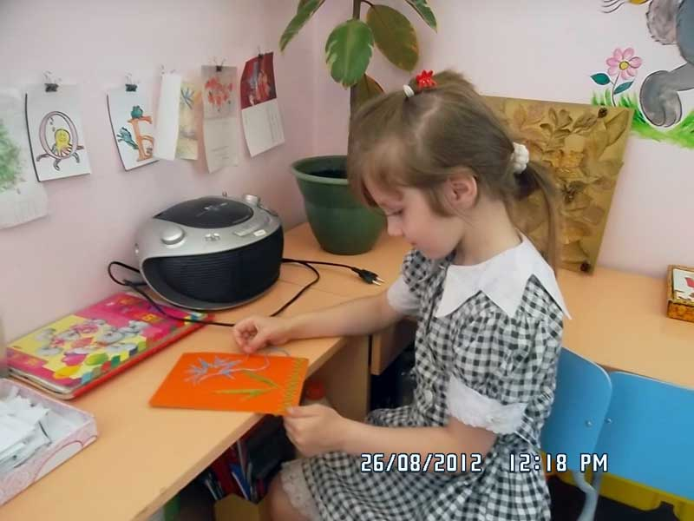
Логопедические, ортопедические, офтальмологические и сурдологические подкомиссии ТПМПК г. Новосибирска

Slide 21
Основные проблемы в деятельности «сессионных» комиссий
временные комиссии собираются 1-2 раза в год, что доставляет определенные неудобства семьям детей с ОВЗ;
увеличивается количество детей, принимаемых специалистами комиссии в один день (до 40 детей), что приводит к перегрузке специалистов, нарушает права детей на качественные ПМПС услуги, т.к. на осмотр одного ребенка, включая консультацию родителей и педагогов, оформление документов, в этих условиях приходится в некоторых случаях по 10 минут;
специалистами комиссий не реализуются все законодательно определенные направления работы.

Slide 22
Межведомственное взаимодействие:
сотрудничество с детской психиатрической службой («Регламент взаимодействия детской психиатрической службы и ПМПК», 2011 г )
сотрудничество с МСЭ (содействие в разработке ИПР ребёнка-инвалида в части получения образования);
сотрудничество с ГООИ «Даун синдром» («Договор о взаимодействии № 117»);
сотрудничество с КЦСОН города (по запросу).

Slide 23

Образовательные практики обучения детей с ОВЗ
Дифференцированное обучение детей с ОВЗ в специальных (коррекционных) учреждениях, реализующих адаптированные основные образовательные программы;
Интегрированное обучение детей в специальных классах (группах) в общеобразовательных учреждениях;
Инклюзивное обучение.

Slide 24
Группы компенсирующей направленности ДОО
Для детей
с нарушениями речи
581 группа (9468 детей)
Для детей
с нарушениями ОДА
144 группы (2820 детей)
Для детей
с нарушениями зрения
62 группы (800 детей)
Для детей с ЗПР
37 групп (400 детей)
Для детей
с нарушениями слуха
8 групп (50 детей)
18 групп «Особый ребенок»

Slide 25
Зачисление в образовательные организации детей с ОВЗ осуществляется на основании личного заявления родителя (законного представителя) ребенка и заключения и рекомендаций ПМПК.

Slide 26

Инклюзивное образование
С 2011 г. Новосибирская область включилась в Региональный проект «Обучение и социализация детей с ОВЗ в инклюзивном образовательном пространстве».
В проекте 15 школ города
(около 1000 обучающихся с ОВЗ)

Slide 27
ПМП(к) в образовательных организациях г. Новосибирска

Slide 28
Выводы:
На территории НСО создана двухуровневая система ПМПК – потребность населения в комплексной диагностико-консультативной услуге в целом удовлетворяется. Комиссии, работающие на постоянной основе, выполняют всю полноту законодательно определённых функций;
Накоплен опыт специального (коррекционного) и интегрированного обучения, практический опыт работы ПМП (к) ОО, опыт особых образовательных организаций;
Сложилась система подготовки, переподготовки и повышения квалификации кадров для работы с детьми с ОВЗ; в том числе, обеспечивается повышение профессиональных компетенций специалистов ПМПК в разнообразных формах (стажировки, семинары, супервизия, курсы повышения квалификации);
Организована работа по ведению Единой базы учета детей с ОВЗ и детей-инвалидов в НСО.

Slide 29

Тех, кто развивает инклюзивное образование
Тех, кто готов к сотрудничеству
Тех, кто задавал вопросы
Электронная почта: nskmagistr@mail.ru

